Slide 1
과목_학년학기_단원 | suh_h_0401_03
차시명 | 04 몇십으로 나누어 볼까요
파일명 | suh_h_0401_03_0004
검토 | 담당
수학팀 | 박종민
문서 HISTORY
번호 | 버전 | 문서 작성일 | 내용 비고 | 작성자 (내선번호) | 검토자
1 | V 1.0 | 2022.1.19. | 문서 발생 | 김범수
2 | V 1.0 | 2022.2.17 | 1차 검수 |  | 박종민
3 | V 2.0 | 2022.2.18 | 2차 검수 |  | 김예림
4
5
6
7
8
9
10
11

Slide 2
학습 단계 | 자료명 |  | 프레임 수 | 교과서 정보 | 파일명 | 자료 형태
도입 | 애니 | [도입 애니메이션] 꽃다발 만들기 | 1 | 수학 68쪽, 수학 익힘 50~51쪽 | suh_h_0401_03_0004_101_1.html | Html5(애니)
도입 | 생각 열기 | [생각 열기] 꽃은 모두 몇 다발인지 생각해 보기 | 1 | 수학 68쪽, 수학 익힘 50~51쪽 | suh_h_0401_03_0004_102_1.html | Html5
도입 | 학습 목표 | 이번 시간에 배울 내용 | 1 |  | suh_h_0401_03_0004_103_1.html | Html5
전개 | 활동 1 | [활동 1] 꽃은 모두 몇 다발인지 알아보기 | 1 | 수학 68쪽, 수학 익힘 50~51쪽 | suh_h_0401_03_0004_201_1.html | Html5
전개 | 활동 2 | [활동 2] 187÷30을 계산하는 방법 알아보기 | 1 | 수학 69쪽, 수학 익힘 50~51쪽 | suh_h_0401_03_0004_202_1.html | Html5
전개 | 혼자 서도 척척 1 | [혼자서도 척척 1] 문제 1 | 1 | 수학 69쪽, 수학 익힘 50~51쪽 | suh_h_0401_03_0004_203_1.html | Html5
정리 | 핵심 정리 | 핵심 정리 | 1 |  | suh_h_0401_03_0004_301_1.html | Html5
정리 | 차시 예고 | 다음 시간에 배울 내용 | 1 |  | suh_h_0401_03_0004_302_1.html | Html5
평가 | 확인 문제 | 확인 문제 | 1 |  | suh_h_0401_03_0004_401_1.html | Html5
총 프레임 수 |  |  | 9

Slide 3
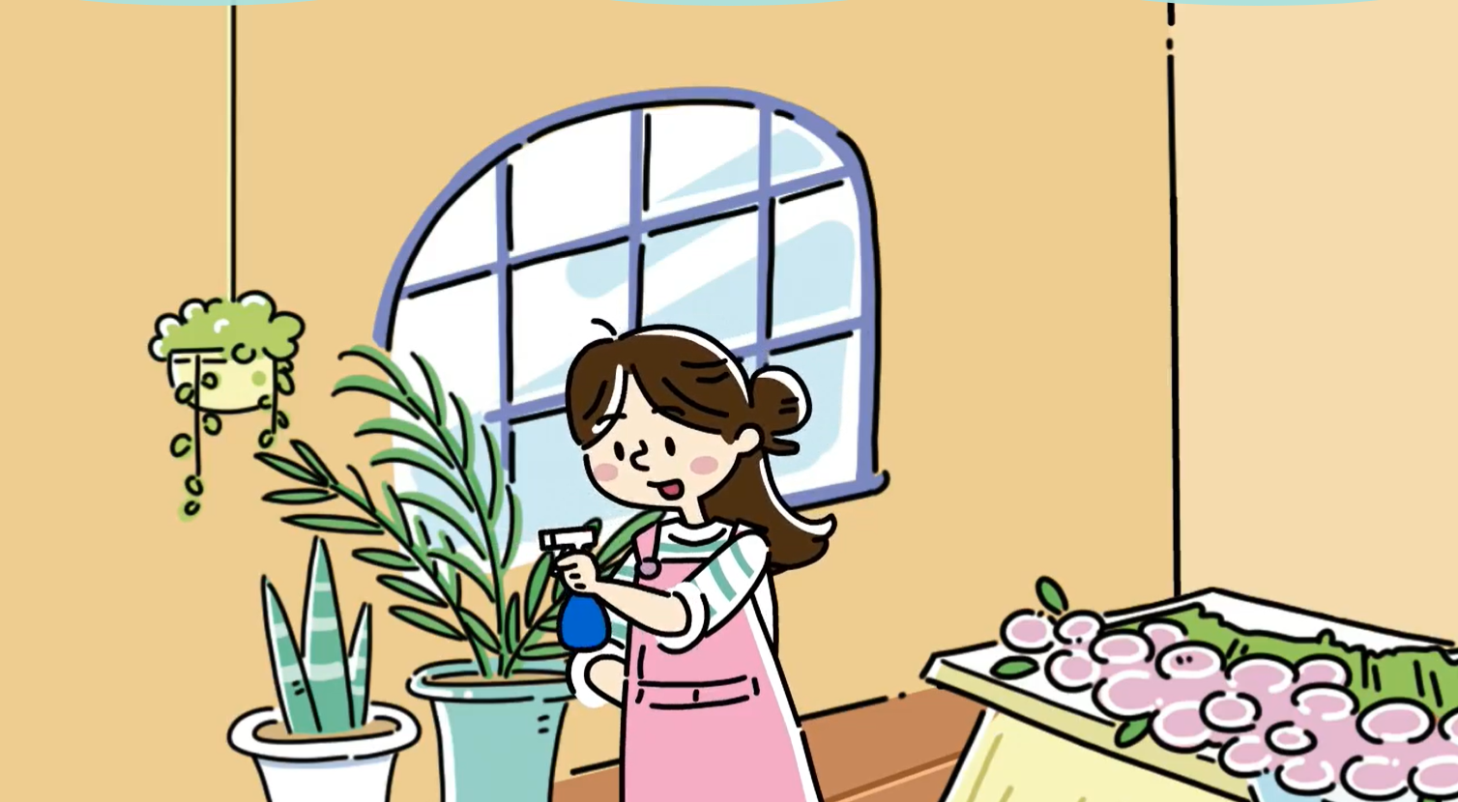

4-1
3. 곱셈과 나눗셈
suh_h_0401_03_0004_101_1
04 몇십으로 나누어 볼까요
Θ Description & Function
[애니 DVD 개발물]
한대희 4-1 지도서\app\resource\contents\lesson03\ops\3\media\mp4
[애니 게이트 참고 화면]
꽃다발 만들기
애니 파일명 | 3_3_1_ani.mp4

Slide 4
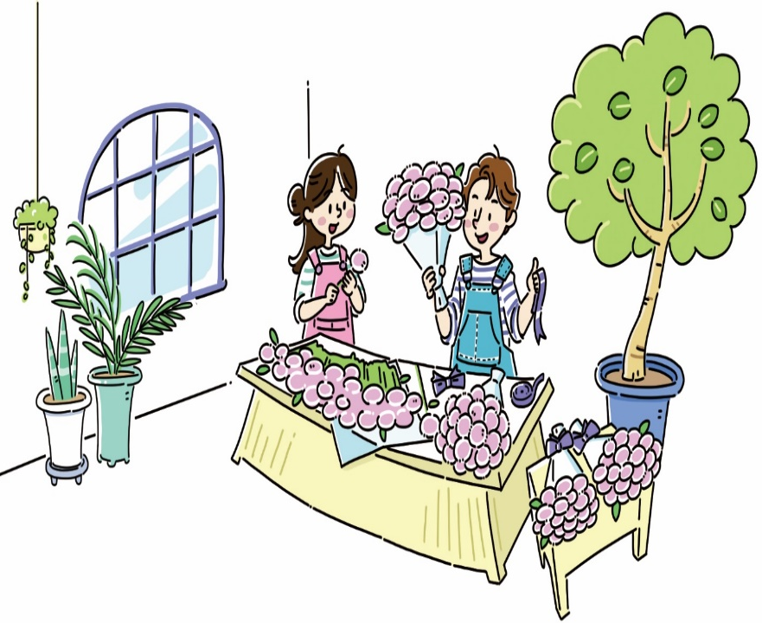



4-1
3. 곱셈과 나눗셈
suh_h_0401_03_0004_102_1
04 몇십으로 나누어 볼까요
Θ Description & Function
다음 그림의 상황에 대하여 이야기해 봅시다.
탭 이벤트
확대 버튼 및 풀 팝업창(다음 슬라이드)
답 칸 클릭하면 답 나타남. 정답 확인 버튼은 정답 가리기로 토글 됨.
이미지 위에 말풍선 소스 사용. - 말풍선 안에 텍스트 크기 조절하여 텍스트 삽입.
흰 배경 이미지 처음에는 테두리 없고, 마우스 오버 시 회색 테두리 효과 있음
#1
물음 1
물음 2
물음 3
물음 4
물음 5
꽃 160송이를
20송이씩 묶어 꽃다발을
만들어 보자.
#4
그림은 어떤 상황인가요?
꽃은 모두
몇 다발인 거지?
꽃 160송이를 20송이씩 묶어 꽃다발을 만들려고 합니다.
#2
#5
#3
삽화 파일명 | LH 서버 > 원본 삽화 폴더 > 3단원 > (도입)4-1-3(4차시).PSD

Slide 5


4-1
3. 곱셈과 나눗셈
suh_h_0401_03_0004_102_1
04 몇십으로 나누어 볼까요
Θ Description & Function
꽃 160송이를
20송이씩 묶어 꽃다발을 만들어 보자.
#1
< 확대 버튼 클릭 시 나타나는 화면>
1. 이미지 위에 말풍선 소스 사용. - 말풍선 안에 텍스트 크기 조절하여 텍스트 삽입.
꽃은 모두
몇 다발인 거지?
삽화 파일명 | LH 서버 > 원본 삽화 폴더 > 3단원 > (도입)4-1-3(4차시).PSD

Slide 6
4-1
3. 곱셈과 나눗셈
suh_h_0401_03_0004_102_1
04 몇십으로 나누어 볼까요
Θ Description & Function
다음 그림의 상황에 대하여 이야기해 봅시다.
답 칸 클릭하면 답 나타남. 정답 확인 버튼은 정답 가리기로 토글 됨.
이미지 위에 말풍선 소스 사용. - 말풍선 안에 텍스트 크기 조절하여 텍스트 삽입.
물음 1
물음 2
물음 3
물음 4
물음 5
꽃 160송이를
20송이씩 묶어 꽃다발을
만들어 보자.
#2
꽃은 모두 몇 송이 있나요?
꽃은 모두
몇 다발인 거지?
160송이 있습니다.
#1
삽화 파일명 | 4번 슬라이드와 동일

Slide 7
4-1
3. 곱셈과 나눗셈
suh_h_0401_03_0004_102_1
04 몇십으로 나누어 볼까요
Θ Description & Function
다음 그림의 상황에 대하여 이야기해 봅시다.
답 칸 클릭하면 답 나타남. 정답 확인 버튼은 정답 가리기로 토글 됨.
이미지 위에 말풍선 소스 사용. - 말풍선 안에 텍스트 크기 조절하여 텍스트 삽입.
물음 1
물음 2
물음 3
물음 4
물음 5
꽃 160송이를
20송이씩 묶어 꽃다발을
만들어 보자.
#2
궁금해하는 것은 무엇인가요?
꽃은 모두
몇 다발인 거지?
꽃은 모두 몇 다발인지 궁금해합니다.
#1
삽화 파일명 | 4번 슬라이드와 동일

Slide 8
4-1
3. 곱셈과 나눗셈
suh_h_0401_03_0004_102_1
04 몇십으로 나누어 볼까요
Θ Description & Function
다음 그림의 상황에 대하여 이야기해 봅시다.
답 칸 클릭하면 답 나타남. 정답 확인 버튼은 정답 가리기로 토글 됨.
이미지 위에 말풍선 소스 사용. - 말풍선 안에 텍스트 크기 조절하여 텍스트 삽입.
물음 1
물음 2
물음 3
물음 4
물음 5
꽃 160송이를
20송이씩 묶어 꽃다발을
만들어 보자.
#2
꽃을 몇 송이씩 묶어야 하나요?
꽃은 모두
몇 다발인 거지?
20송이씩 묶어야 합니다.
#1
삽화 파일명 | 4번 슬라이드와 동일

Slide 9
4-1
3. 곱셈과 나눗셈
suh_h_0401_03_0004_102_1
04 몇십으로 나누어 볼까요
Θ Description & Function
다음 그림의 상황에 대하여 이야기해 봅시다.
답 칸 클릭하면 답 나타남. 정답 확인 버튼은 정답 가리기로 토글 됨.
이미지 위에 말풍선 소스 사용. - 말풍선 안에 텍스트 크기 조절하여 텍스트 삽입.
물음 1
물음 2
물음 3
물음 4
물음 5
꽃 160송이를
20송이씩 묶어 꽃다발을
만들어 보자.
#2
20송이씩 묶으면 꽃다발은 몇 다발이 되는지 어떻게 구할 수 있을까요?
꽃은 모두
몇 다발인 거지?
20송이씩 몇 묶음이 되면 160송이가 되는지 알아봅니다.
20에 곱해서 160이 되는 수를 찾습니다.
160을 20으로 나눕니다.
#1
삽화 파일명 | 4번 슬라이드와 동일

Slide 10

4-1
3. 곱셈과 나눗셈
suh_h_0401_03_0004_103_1
04 몇십으로 나누어 볼까요
Θ Description & Function
#1
[이번 시간에 배울 내용]
2. 준비물 클릭 시 박스 나타남. 엑스 버튼으로 닫기.
1
이번 시간에는 무엇을 배울까요?
(세 자리 수) ÷ (몇십)의 계산 원리를 이해하고 계산할 수 있습니다.
#2
수 모형

Slide 11
4-1
3. 곱셈과 나눗셈
suh_h_0401_03_0004_201_1
04 몇십으로 나누어 볼까요
Θ Description & Function
꽃은 모두 몇 다발인지 알아봅시다.
탭 이벤트
답 칸 클릭하면 답 나타남. 정답 확인 버튼은 정답 가리기로 토글 됨.
#1
물음 1
물음 2
물음 3
구하려는 것을 나눗셈식으로 나타내 보세요.
160÷20=□
#2

Slide 12
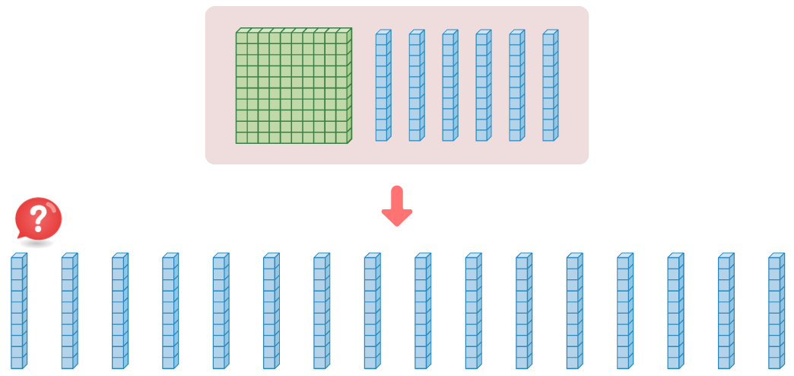



4-1
3. 곱셈과 나눗셈
suh_h_0401_03_0004_201_1
04 몇십으로 나누어 볼까요
Θ Description & Function
꽃은 모두 몇 다발인지 알아봅시다.
지니 캐릭터 사용. - 말풍선 약물 사용. 말풍선 안에 텍스트 들어가게 크기 조절.
화살표 움직이는 클릭 유도 이벤트 있음. 클릭 시 아래 부분이 나타남. 전자저작물 기능과 동일 <전자저작물 기능> 3_3_03.html 한대희 4-1 지도서\app\resource\contents\lesson03\ops\3
빨간 선은 처음부터 나타남.
손가락 약물 사용. 클릭 시 파란 정답 선 나타남. 처음부터 파란 정답 선은 나타나지 않음.
답 칸 클릭하면 답 나타남. 정답 확인 버튼은 정답 가리기로 토글 됨.
물음 1
물음 2
물음 3
십 모형을 20씩 묶어 보세요.
20씩 묶으면
몇 묶음일까?
#1
#2
#4
#3
#5
삽화 파일명 | 3_3_03_01.sgv / 3_3_03_02.sgv 한대희 4-1 지도서\app\resource\contents\lesson03\ops\3\images\3_3

Slide 13
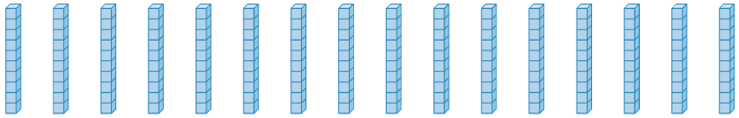
4-1
3. 곱셈과 나눗셈
suh_h_0401_03_0004_201_1
04 몇십으로 나누어 볼까요
Θ Description & Function
꽃은 모두 몇 다발인지 알아봅시다.
삽화에 파란 정답 선 표시해서 나타남.
답 칸 클릭하면 답 나타남. 정답 확인 버튼은 정답 가리기로 토글 됨.
물음 1
물음 2
물음 3
꽃은 모두 몇 다발인가요?
#1
8다발
#2
삽화 파일명 | 3_3_03_02.sgv 한대희 4-1 지도서\app\resource\contents\lesson03\ops\3\images\3_3

Slide 14
4-1
3. 곱셈과 나눗셈
suh_h_0401_03_0004_202_1
04 몇십으로 나누어 볼까요
Θ Description & Function
187÷30을 계산하는 방법을 알아봅시다.
탭 이벤트
누르면 설명 팝업창 나오기(15번 슬라이드)
누르면 설명 팝업창 나오기(16번 슬라이드)
답 칸 클릭하면 답 나타남. 정답 확인 버튼은 정답 가리기로 토글 됨.
#1
물음 1
물음 2
물음 3
187÷30을 계산하는 방법을 알아보세요.
#2
#3
몫을 5라고 생각하면
몫을 7이라고 생각하면
 |  |  | 6
30 | 1 | 8 | 7
 | 1 | 8 | 0
 |  |  | 7
···30×6
#4

Slide 15

4-1
3. 곱셈과 나눗셈
suh_h_0401_03_0004_202_1
04 몇십으로 나누어 볼까요
Θ Description & Function
#3
< ‘몫을 5라고 생각하면’ 설명화면>
지니 캐릭터 사용
말풍선 소스 사용하기
색상 박스 사용.
화살표 약물 사용. 클릭 시 나눗셈 아래 부분 나타남. 효과는 전자저작물과 동일. <전자저작물> 3_3_04.html 한대희 4-1 지도서\app\resource\contents\lesson03\ops\3
몫을 5라고 생각하면
 |  |  | 5
30 | 1 | 8 | 7
 | 1 | 5 | 0
 |  | 3 | 7
#4
#4
··· 30×5
#1
#2
나머지가 30보다 크니까 더 나눌 수 있네.

Slide 16

4-1
3. 곱셈과 나눗셈
suh_h_0401_03_0004_202_1
04 몇십으로 나누어 볼까요
Θ Description & Function
#3
< ‘몫을 7이라고 생각하면’ 설명화면>
지니 캐릭터 사용
말풍선 소스 사용하기
색상 박스 사용.
화살표 약물 사용. 클릭 시 나눗셈 아래 부분 나타남. 효과는 전자저작물과 동일. <전자저작물> 3_3_04.html 한대희 4-1 지도서\app\resource\contents\lesson03\ops\3
몫을 7이라고 생각하면
 |  |  | 7
30 | 1 | 8 | 7
 | 2 | 1 | 0
#4
#4
··· 30 × 7
#2
#1
210은 187보다 크네.

Slide 17
4-1
3. 곱셈과 나눗셈
suh_h_0401_03_0004_202_1
04 몇십으로 나누어 볼까요
Θ Description & Function
187÷30을 계산하는 방법을 알아봅시다.
약물 사용.
답 칸 클릭하면 답 나타남. 정답 확인 버튼은 정답 가리기로 토글 됨.
물음 1
물음 2
물음 3
187÷30의 몫과 나머지를 구해 보세요.
#1
몫
6
나머지
7
#2

Slide 18
4-1
3. 곱셈과 나눗셈
suh_h_0401_03_0004_202_1
04 몇십으로 나누어 볼까요
Θ Description & Function
187÷30을 계산하는 방법을 알아봅시다.
약물 사용.
화살표 약물 사용.
답 칸 클릭하면 답 나타남. 정답 확인 버튼은 정답 가리기로 토글 됨.
물음 1
물음 2
물음 3
계산 결과가 맞는지 확인해 보세요.
#1
#2
확인
30×
6
=
180
180
+
7
=187
몫
나머지
#3

Slide 19





4-1
3. 곱셈과 나눗셈
suh_h_0401_03_0004_203_1
04 몇십으로 나누어 볼까요
Θ Description & Function
계산해 봅시다.
약물 사용.
풀이 확인 버튼 클릭 시 풀이 팝업 창 (다음 슬라이드)
정답 확인 클릭 시 정답 나타남. 정답 확인 버튼은 정답 가리기로 토글 됨.
[DVD 개발물] 약물 사용.
#4
 |  |  | 8
30 | 2 | 4 | 0
 | 2 | 4 | 0
 |  |  | 0
#1
몫
8
나머지
0
#2
#3

Slide 20
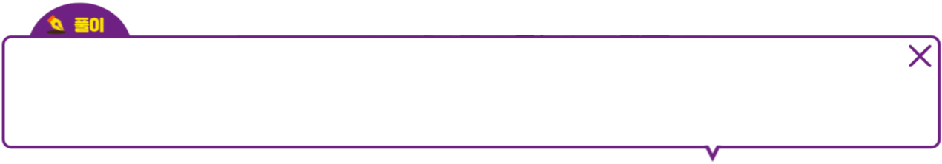
4-1
3. 곱셈과 나눗셈
suh_h_0401_03_0004_203_1
04 몇십으로 나누어 볼까요
Θ Description & Function
계산해 봅시다.
<풀이확인 누르면 나오는 화면>
 |  |  | 8
30 | 2 | 4 | 0
 | 2 | 4 | 0
 |  |  | 0
몫
8
나머지
0
30×8=240이므로 나누는 수인 240에서 240을 빼면 나머지가 0이 되고, 몫은 8이 됩니다.

Slide 21


4-1
3. 곱셈과 나눗셈
suh_h_0401_03_0004_203_1
04 몇십으로 나누어 볼까요
Θ Description & Function
계산해 봅시다.
약물 사용.
풀이 확인 버튼 클릭 시 풀이 팝업 창 (다음 슬라이드)
정답 확인 클릭 시 정답 나타남. 정답 확인 버튼은 정답 가리기로 토글 됨.
 |  |  | 7
60 | 4 | 3 | 6
 | 4 | 2 | 0
 |  | 1 | 6
#1
몫
7
나머지
16
#2
#3

Slide 22
4-1
3. 곱셈과 나눗셈
suh_h_0401_03_0004_203_1
04 몇십으로 나누어 볼까요
Θ Description & Function
계산해 봅시다.
<풀이확인 누르면 나오는 화면>
 |  |  | 7
60 | 4 | 3 | 6
 | 4 | 2 | 0
 |  | 1 | 6
몫
7
나머지
16
60×7=420 이므로 나누는 수인 436에서 420을 빼면 나머지가 16이 되고, 몫은 7이 됩니다.

Slide 23
4-1
3. 곱셈과 나눗셈
suh_h_0401_03_0004_301_1
04 몇십으로 나누어 볼까요
Θ Description & Function
핵심 정리
정답 확인 버튼 없음
약물 사용.
[ (세 자리 수)÷(몇십) 계산하기 ]
 |  |  | 4
30 | 1 | 2 | 0
 | 1 | 2 | 0
 |  |  | 0
 |  |  | 7
40 | 2 | 8 | 4
 | 2 | 8 | 0
 |  |  | 4
··· 30×4
··· 40×7
#2
몫
4
몫
7
나머지
4
나머지
0
#2
확인
40×7=280 280+4=284
몫
나머지
#1

Slide 24


4-1
3. 곱셈과 나눗셈
suh_h_0401_03_0004_302_1
04 몇십으로 나누어 볼까요
Θ Description & Function
#1
[다음 시간에 배울 내용]
1
다음 시간에는 무엇을 배울까요?
몇십몇으로 나누어 볼까요
70~71쪽
52~53쪽

Slide 25


4-1
3. 곱셈과 나눗셈
suh_h_0401_03_0004_401_1
04 몇십으로 나누어 볼까요
Θ Description & Function
#1
[확인 문제] 게이트
활동지 다운로드 버튼
#2

Slide 26


4-1
3. 곱셈과 나눗셈
suh_h_0401_03_0004_401_1
04 몇십으로 나누어 볼까요
Θ Description & Function
문제 1
문제 2
문제 3
문제 4
문제 5
문제 6
문제 7
문제 8
활동지 다운로드 버튼(1~3번) 3단원_4차시 형성평가.hwp
답 칸 클릭하면 답 나타남. 정답 확인 버튼은 정답 가리기로 토글 됨.
풀이 확인 버튼 클릭 시 풀이 팝업 창(다음 슬라이드)
안에 알맞은 수를 써넣으시오.
48÷6=
8
480÷60=
8
#1
#3
#2

Slide 27
4-1
3. 곱셈과 나눗셈
suh_h_0401_03_0004_401_1
04 몇십으로 나누어 볼까요
Θ Description & Function
문제 1
문제 2
문제 3
문제 4
문제 5
문제 6
문제 7
문제 8
풀이확인 클릭 시 나타나는 화면
안에 알맞은 수를 써넣으시오.
48÷6=
8
480÷60=
8
풀이
6×8=48 , 60×8=480입니다.

Slide 28
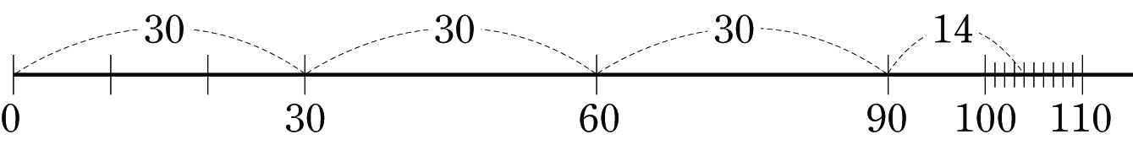
4-1
3. 곱셈과 나눗셈
suh_h_0401_03_0004_401_1
04 몇십으로 나누어 볼까요
Θ Description & Function
문제 1
문제 2
문제 3
문제 4
문제 5
문제 6
문제 7
문제 8
활동지 다운로드 버튼(1~3번) 3단원_4차시 형성평가.hwp
답 칸 클릭하면 답 나타남. 정답 확인 버튼은 정답 가리기로 토글 됨.
삽화에 텍스트 직접 삽입.
안에 알맞은 수를 써넣으시오.
#3
30
30
30
14
0
30
60
90
100
110
104÷30=
···
3
14
#1
#2
삽화 파일명 | 30.Jpg 한대희 4-1 지도서\app\resource\data\03\교수 학습 자료\도형 그림 자료

Slide 29
4-1
3. 곱셈과 나눗셈
suh_h_0401_03_0004_401_1
04 몇십으로 나누어 볼까요
Θ Description & Function
문제 1
문제 2
문제 3
문제 4
문제 5
문제 6
문제 7
문제 8
활동지 다운로드 버튼(1~3번) 3단원_4차시 형성평가.hwp
답 칸 클릭하면 답 나타남. 정답 확인 버튼은 정답 가리기로 토글 됨.
라인 박스 사용.
왼쪽 곱셈식을 이용하여 계산해 보시오.
#3
 |  |  | 4
60 | 2 | 5 | 8
 | 2 | 4 | 0
 |  | 1 | 8
60×2=120
60×3=180
60×4=240
60×5=300
몫
4
나머지
18
#1
#2

Slide 30
4-1
3. 곱셈과 나눗셈
suh_h_0401_03_0004_401_1
04 몇십으로 나누어 볼까요
Θ Description & Function
문제 1
문제 2
문제 3
문제 4
문제 5
문제 6
문제 7
문제 8
1. 기존 개발물 활용(4~8번)
https://cdata2.tsherpa.co.kr/tsherpa/MultiMedia/Flash/2020/curri/index.html?flashxmlnum=blackbox7&classa=A8-C1-41-MM-MM-04-04-05-0-0-0-0&classno=MM_41_04/suh_0401_03_0005/suh_0401_03_0005_401_1.html
2. 답 칸 클릭하면 답 나타남. 정답 확인 버튼은 정답 가리기로 토글 됨.
#1
안에 알맞은 수를 써넣으시오.
 |  |  | 4
60 | 2 | 5 | 6
 |  |  | 9
50 | 4 | 5 | 7
2 4 0
4 5 0
1 6
7
#2

Slide 31

4-1
3. 곱셈과 나눗셈
suh_h_0401_03_0004_401_1
04 몇십으로 나누어 볼까요
Θ Description & Function
문제 1
문제 2
문제 3
문제 4
문제 5
문제 6
문제 7
문제 8
1. 기존 개발물 활용(4~8번)
https://cdata2.tsherpa.co.kr/tsherpa/MultiMedia/Flash/2020/curri/index.html?flashxmlnum=blackbox7&classa=A8-C1-41-MM-MM-04-04-05-0-0-0-0&classno=MM_41_04/suh_0401_03_0005/suh_0401_03_0005_401_1.html
2. 답 칸 클릭하면 답 나타남. 정답 확인 버튼은 정답 가리기로 토글 됨.
3. 풀이 확인 팝업창(다음 슬라이드)
4. O, X 기능
몫이 가장 큰 것을 찾아 표 하시오.
#4
352÷70
293÷40
172÷20
526÷80
#3
#2

Slide 32
4-1
3. 곱셈과 나눗셈
suh_h_0401_03_0004_401_1
04 몇십으로 나누어 볼까요
Θ Description & Function
문제 1
문제 2
문제 3
문제 4
문제 5
문제 6
문제 7
문제 8
풀이확인 클릭 시 나타나는 화면
몫이 가장 큰 것을 찾아 표 하시오.
352÷70
293÷40
풀이
172÷20
526÷80
352÷70=5 · · · 2
293÷40=7 · · · 13
172÷20=8 · · · 12
526÷80=6 · · · 46

Slide 33
4-1
3. 곱셈과 나눗셈
suh_h_0401_03_0004_401_1
04 몇십으로 나누어 볼까요
Θ Description & Function
문제 1
문제 2
문제 3
문제 4
문제 5
문제 6
문제 7
문제 8
1. 기존 개발물 활용(4~8번)
https://cdata2.tsherpa.co.kr/tsherpa/MultiMedia/Flash/2020/curri/index.html?flashxmlnum=blackbox7&classa=A8-C1-41-MM-MM-04-04-05-0-0-0-0&classno=MM_41_04/suh_0401_03_0005/suh_0401_03_0005_401_1.html
2. 답 칸 클릭하면 답 나타남. 정답 확인 버튼은 정답 가리기로 토글 됨.
3. 지시문 약물
- 볼드 : ( ) 안, 클릭
4. O, X 기능
5. 기존 개발물에서는 기능 2가지 적용되고 있음(그대로 적용)
다음은 나눗셈을 잘못 계산한 것입니다. 알맞은 말에 표 하고 바르게 계산해 보시오.
#3
( ) 안을 클릭하세요.
 |  |  | 7
40 | 3 | 2 | 7
 | 2 | 8 | 0
 |  | 4 | 7
 |  |  | 8
40 | 3 | 2 | 7
8
몫을 1만큼 더
( 크게, 작게 ) 합니다.
#4
3 2 0
7
#2

Slide 34

4-1
3. 곱셈과 나눗셈
suh_h_0401_03_0004_401_1
04 몇십으로 나누어 볼까요
Θ Description & Function
문제 1
문제 2
문제 3
문제 4
문제 5
문제 6
문제 7
문제 8
1. 기존 개발물 활용(4~8번)
https://cdata2.tsherpa.co.kr/tsherpa/MultiMedia/Flash/2020/curri/index.html?flashxmlnum=blackbox7&classa=A8-C1-41-MM-MM-04-04-05-0-0-0-0&classno=MM_41_04/suh_0401_03_0005/suh_0401_03_0005_401_1.html
2. 답 칸 클릭하면 답 나타남. 정답 확인 버튼은 정답 가리기로 토글 됨.
3. 풀이 확인 팝업창(다음 슬라이드)
정민이가 162쪽인 동화책을 매일 20쪽씩 읽으려고 합니다. 20쪽씩 며칠 동안 읽고 마지막 날에는 몇 쪽을 읽어야 하는지 구하시오.
162÷20=8···2
8
일
2
쪽
,
#3
#2

Slide 35
4-1
3. 곱셈과 나눗셈
suh_h_0401_03_0004_401_1
04 몇십으로 나누어 볼까요
Θ Description & Function
문제 1
문제 2
문제 3
문제 4
문제 5
문제 6
문제 7
문제 8
풀이확인 클릭 시 나타나는 화면
정민이가 162쪽인 동화책을 매일 20쪽씩 읽으려고 합니다. 20쪽씩 며칠 동안 읽고 마지막 날에는 몇 쪽을 읽어야 하는지 구하시오.
풀이
162÷20=8···2
 |  |  | 8
20 | 1 | 6 | 2
 | 1 | 6 | 0
 |  |  | 2
8일
,
2쪽

Slide 36


4-1
3. 곱셈과 나눗셈
suh_h_0401_03_0004_401_1
04 몇십으로 나누어 볼까요
Θ Description & Function
문제 1
문제 2
문제 3
문제 4
문제 5
문제 6
문제 7
문제 8
1. 기존 개발물 활용(4~8번)
https://cdata2.tsherpa.co.kr/tsherpa/MultiMedia/Flash/2020/curri/index.html?flashxmlnum=blackbox7&classa=A8-C1-41-MM-MM-04-03-02-0-0-0-0&classno=MM_41_04/suh_0401_02_0002/suh_0401_02_0002_302_1.html
2. 답 칸 클릭하면 답 나타남. 정답 확인 버튼은 정답 가리기로 토글 됨.
3. 풀이 확인 팝업창(다음 슬라이드)
실생활에서 ‘247÷30’을 이용하여 해결할 수 있는 문제를 만들고 풀어 보시오.
지윤이는 247쪽인 과학책을 읽으려고 합니다. 하루에 30쪽씩 읽으면 며칠 만에 모두 읽을 수 있습니까?
247÷30=8···7
9
일
#3
#2

Slide 37
4-1
3. 곱셈과 나눗셈
suh_h_0401_03_0004_401_1
04 몇십으로 나누어 볼까요
Θ Description & Function
문제 1
문제 2
문제 3
문제 4
문제 5
문제 6
문제 7
문제 8
풀이확인 클릭 시 나타나는 화면
실생활에서 ‘247÷30’을 이용하여 해결할 수 있는 문제를 만들고 풀어 보시오.
지윤이는 247쪽인 과학책을 읽으려고 합니다. 하루에 30쪽씩 읽으면 며칠 만에 모두 읽을 수 있습니까?
247÷30=8···7
풀이
9
일
30쪽씩 8일 동안 읽으면 240쪽을 읽게 됩니다. 7쪽이 남아있기 때문에 하루 더 읽어야 해서 9일 입니다.

